Slide 1
Микены и троя

Slide 3
Львиные ворота (Микены)

Slide 5
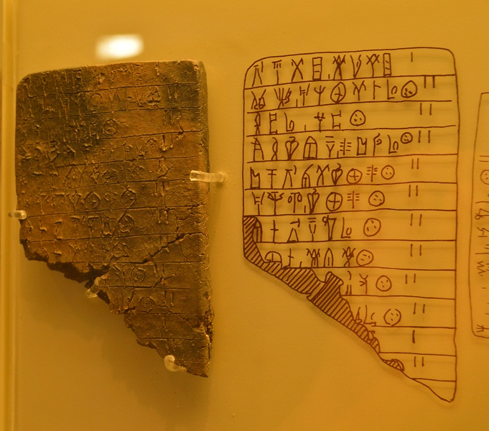
Глиняные таблички

Slide 6
Троянская война-ок. 1200 г. до н.э.

Slide 7
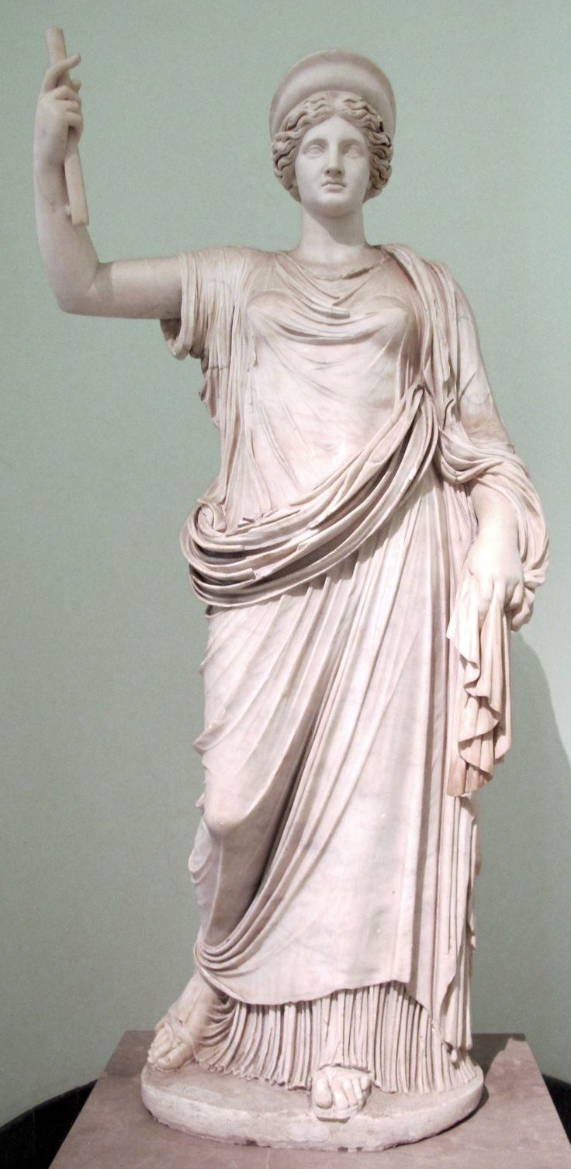
Гера

Slide 8
Гера-покровительница брака.

Slide 9
Афина-богиня мудрости, военной стратегии и тактики

Slide 10
Афродита-богиня красоты и любви

Slide 11
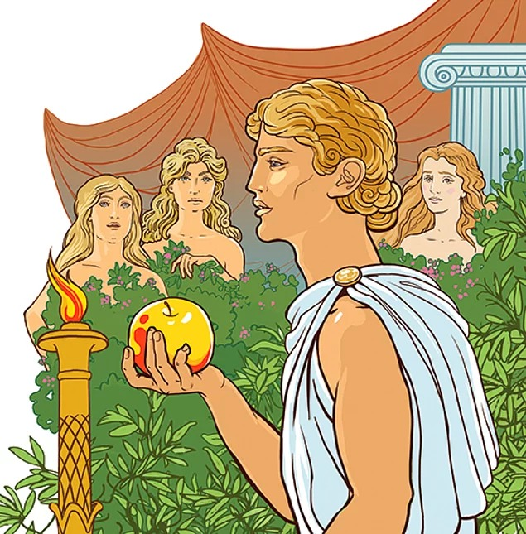

Slide 12
Елена троянская

